Slide 1
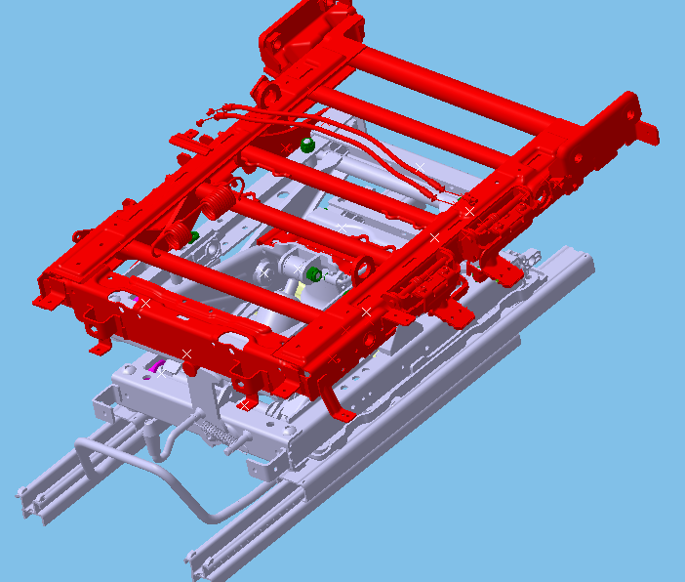
1.0平台D03升降器总成：SHT0012046
TX1.0气囊减震器总成SHT0012363
滑轨总成：SHT0012875

Slide 2
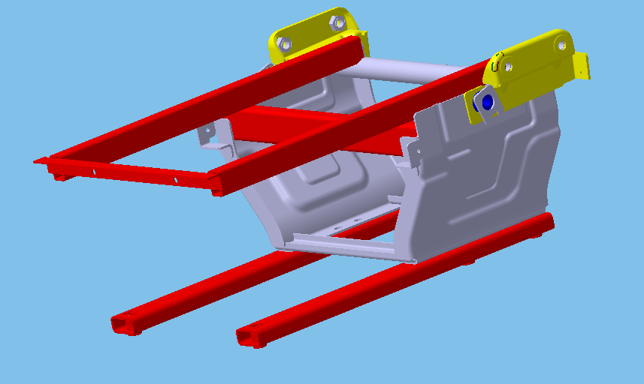
在重汽TX2.0基础上，更换为重汽TX1.0红色零部件

